Slide 1


Разбор заданий ОГЭ по химии
(методические рекомендации)
09.11.2023

Slide 2
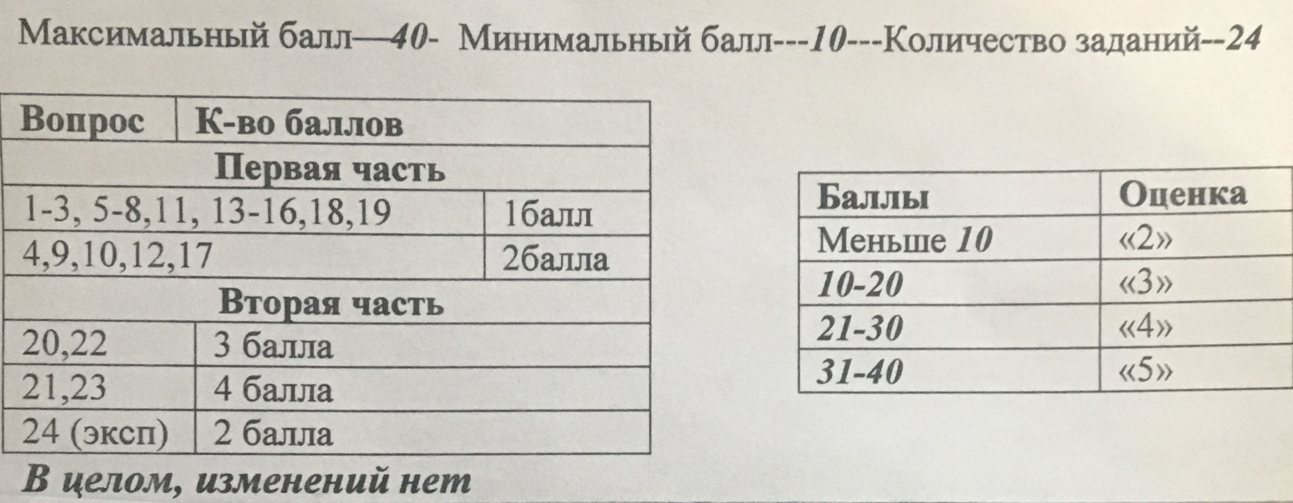
ОГЭ по химии, продолжительность 180 минут

Slide 3
Алгоритм подготовки к заданию №1
Атомы и молекулы. Химический элемент. Простые и сложные вещества
Пример 1:
Выберите два высказывания, в которых говорится о железе как химическом элементе.
1) Железо реагирует с хлором.
2) Железо быстро ржавеет во влажном воздухе.
3) Пирит является сырьём для получения железа.
4) Гемоглобин, содержащий железо, переносит кислород.
5) В состав ржавчины входит железо.
Химический элемент | Простое вещество
Относительная атомная масса элемента равна … 2. Элемент входит в состав… 3. Элемент имеет изотопы 4. Вещество состоит из химического элемента 5. Элемент содержится в природе, в организме, в продуктах питания, в лекарствах | 1. Простое вещество имеет физические свойства 2. Простое вещество имеет химические свойства 3. Что-то является сырьем для получения простого вещества 4. Простое вещество имеет молекулярную массу
Рекомендации
! Внимательно прочитать и анализировать задание

Slide 4

Алгоритм подготовки к заданию №2
Строение атома. Строение электронных оболочек атомов
! ПРАВИЛА
1.Число электронов в атоме равно порядковому номеру элемента в Периодической системе
2. A= Z+N, где
A – атомная масса элемента (сумма количества протонов и нейтронов)
Z –заряд ядра, порядковый номер, количество протонов и также электронов элемента
N – количество нейтронов
3. Число электронов на последнем (внешнем) слое определяется по номеру группы химического элемента.
4. Число электронных слоев (энергетических уровней) в атоме равно номеру периода.
5. Изотопы –имеют одинаковый заряд ядра, но разную атомную массу (разное количество нейтронов).
На данном рисунке изображена модель атома
1.Хлора
2. Азота
3. Магния
4. Фтора
Ответ 4

Slide 5
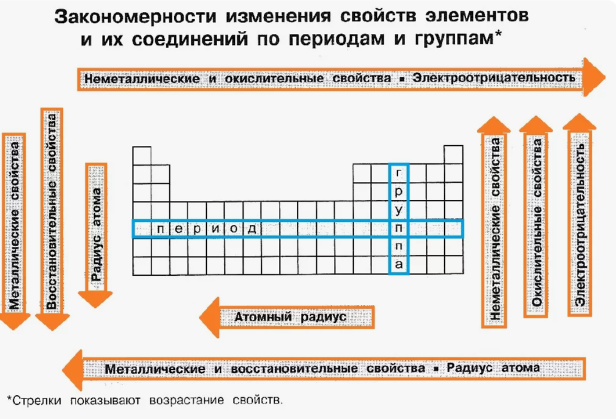
Пример
В каком ряду химических элементов усиливаются неметаллические свойства соответствующих им простых веществ
Алгоритм подготовки к заданию №3
Периодический закон и Периодическая система элементов
Al-P-Cl
2) F-N-C
3) Cl-Br-I
4) Si-S-P
Ответ 1

Slide 6
Алгоритм подготовки к заданию №4
Валентность и степень окисления химических элементов
постоянные |  | переменные
ХЭ | валентность | ХЭ | валентность
H, Na, K, Ag, F | I | Cl, Br, I | I (III, V, VII)
Be, Mg, Ca, Ba, O, Zn | II | Cu, Hg | II, I
Al, В | III | Fe | II, III
N | кроме V | S | II, IV, VI
 |  | Mn | II, IV, VII
 |  | Cr | III, VI
 |  | N | I - IV
 |  | P | III, V
 |  | C, Si | IV (II)
Формула | Валентности | С.О.
N₂ | N III | 0
NF₃ | N III, F I | N +3, F -1
NH₃ | N III, Н I | N -3, Н +1
H₂O₂ | Н I, О II | Н +1, О –1
OF₂ | О II, F I | О +2, F –1
*СО | С III, О II | С +2, О –2
! Исключения
H в гидридах, О в пероксидах, F в соединениях

Slide 7


Алгоритм подготовки к заданию №4
Валентность и степень окисления химических элементов
ПРИМЕР
Установите соответствие между формулой соединения и степенью окисления фосфора в этом соединении: к каждой позиции, обозначенной буквой, подберите соответствующую позицию, обозначенную цифрой.
ФОРМУЛА СОЕДИНЕНИЯ |  | СТЕПЕНЬ ОКИСЛЕНИЯ ФОСФОРА
А) Б) H₄P₂O₇ В) |  | 1) –3 2) +1 3) +3 4) +5
441

Slide 8
Алгоритм подготовки к заданию №4
Валентность и степень окисления химических элементов
ТРЕНАЖЕРЫ
Определите валентность элемента и расставьте индексы.
KO | FeO (III) | CuCl (II) | NO (V) | AlS | CaN
AlCl | NaO | NaN | KS | CaP | CrS (III)
AlO | ZnO | NaP | BaH | PO (V) | AlO
FeCl (II) | Ca(OH) | ZnSO₄ | Zn(OH) | AgNO₃ | CuBr (II)
NO(IV) | BaCl | MgP | NH₄N | KP | SeO (VI)

Slide 9
Алгоритм подготовки к заданию №4
Валентность и степень окисления химических элементов
ТРЕНАЖЕРЫ
ИЛИ
Определите валентность химических элементов по формуле
Fe₂O₃ | FeO | FeS | NH₃ | CO₂ | P₂O₅ | Na₂S | AlCl₃
HCl | NCl₃ | H₂O | CH₄ | CO | K₂O | MgO | MnO₂
SO₂ | SO₃ | NO₂ | N₂O₅ | H₂S | BaO | Al₂S₃ | K₂S
KCl | NO | P₂O₃ | ZnO | FeCl₃ | FeO | H₂O | HCl

Slide 10
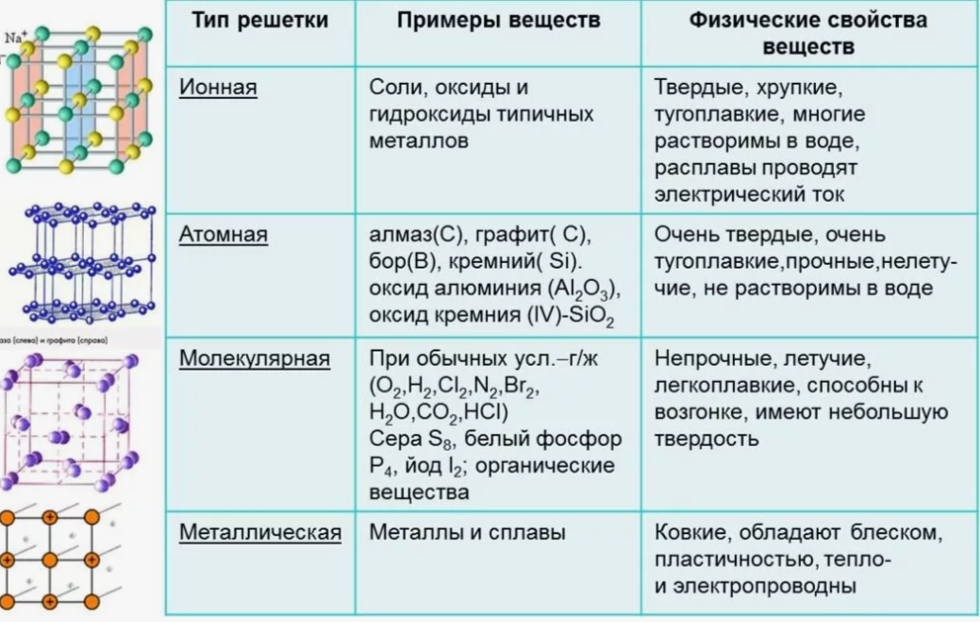
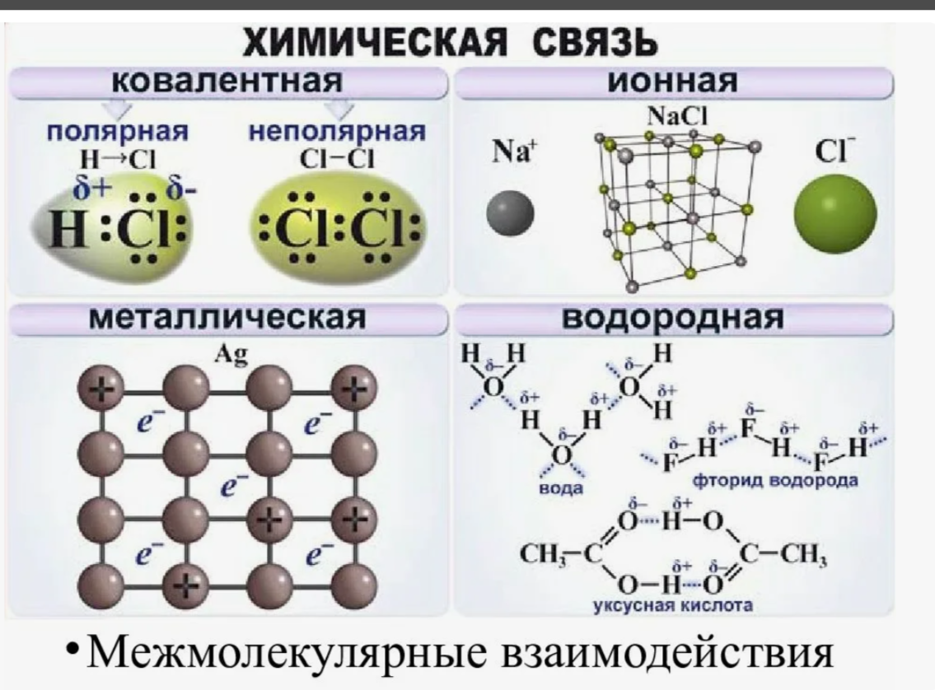
Алгоритм подготовки к заданию №5
Строение молекул. Химическая связь

Slide 11
Алгоритм подготовки к заданию №5
Строение молекул. Химическая связь
ПРИМЕР
Из предложенного перечня выберите два вещества немолекулярного строения, которые имеют ковалентную полярную химическую связь.
1) хлорид фосфора (III)
2) бромид кальция
3) нитрат магния
4) пероксид водорода
5) оксид кремния (IV)
35

Slide 12
Алгоритм подготовки к заданию №5
Строение молекул. Химическая связь
Дидактическая карточка (заполни таблицу )
Распределите вещества по типу кристаллической решетки и химической связи между элементами: S₈, C₆H₁₂O₆, NH₄Cl, CaCO₃, Fe₂O₃, I₂, (NH₃)_{n}, CO, HCl, NH₃, (NH₄)₂S, графит, кварц, этиловый спирт, Cr, F₂, алмаз, бор, Ba₃(PO₄)₂, (HF)_{n}, крахмал, фторид натрия, (H₂O)_{n}, CsCl, CH₃COOH, CaSiO₃, веселящий газ, бурый газ, сталь, карборунд
Ковалентно-неполярная связь, молекулярная решетка | Ковалентно-полярная связь, молекулярная решетка | Ковалентно-неполярная связь, атомная решетка | Ионная связь, ионная решетка | Металлическая связь, металлическая решетка | Водородная связь, молекулярная решетка

Slide 13
Алгоритм подготовки к заданию №6
Строение электронных оболочек атомов. Закономерности изменения свойств элементов
Характеристика | По периоду (слева направо →) | По группе (сверху вниз ↓)
Заряд ядра Число электронных слоев (номер периода) Число валентных электронов (номер группы) | Возрастает Не изменяется Возрастает | Возрастает Возрастает Не изменяется
Радиусы атомов Металлические свойства Восстановительные свойства Основные свойства оксидов и гидроксидов | Убывают | Возрастают
Электроотрицательность Энергия ионизации Неметаллические свойства Окислительные свойства Кислотные свойства оксидов и гидроксидов | Возрастают | Убывают

Slide 14
Алгоритм подготовки к заданию №6
Строение электронных оболочек атомов. Закономерности изменения свойств элементов
ПРИМЕР
Какие два утверждения верны для характеристики как мышьяка, так и брома?
1) Химический элемент является p-элементом
2) Простое вещество, образуемое химическим элементом, при н. у. является газом
3) Химический элемент образует высший оксид общей формулой
4) Электроотрицательность химического элемента выше, чем у селена
5) Электроны в атоме расположены на четырех электронных слоях. (15)

Slide 15
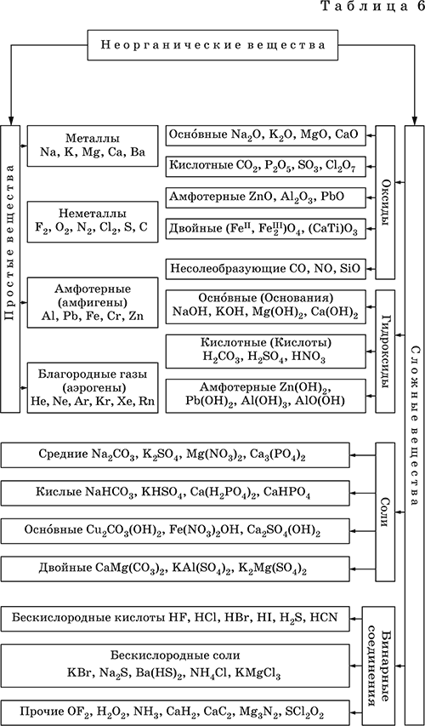
Алгоритм подготовки к заданию №7
Простые и сложные вещества. Неорганические вещества
 | 1 вариант |  | 2 вариант |  | 3 вариант |  | 4 вариант
1 | Na₃PO₄ | 1 | NaCl | 1 | SO₃ | 1 | HNO₃
2 | H₂SO₄ | 2 | Fe | 2 | HCl | 2 | Cа(OH)₂
3 | P | 3 | Al₂O₃ | 3 | MgO | 3 | FeO
4 | CuCl₂ | 4 | N₂O₅ | 4 | Ca | 4 | S
5 | Na | 5 | SO₂ | 5 | NaOH | 5 | KOH
6 | CO₂ | 6 | H₂CO₃ | 6 | Fe(OH)₃ | 6 | P₂O₅
7 | Mg(OH)₂ | 7 | Cu(OH)₂ | 7 | Na₂CO₃ | 7 | CaCO₃
8 | Al ₂(SO₄)₃ | 8 | Na₂O | 8 | N₂ | 8 | Mg
9 | H₂ | 9 | H₂S | 9 | CuSO₄ | 9 | Na₂SiO₃
10 | CaO | 10 | Mg(NO₃)₂ | 10 | C | 10 | O₂
11 | H₂SiO₃ | 11 | H₃PO₄ | 11 | H₂SO₃ | 11 | HF
12 | FeS | 12 | K₂SO₄ | 12 | K₂S | 12 | CuO
Определить классы соединений
! Примеры карточек с заданиями

Slide 16
Алгоритм подготовки к заданию №7
Простые и сложные неорганические вещества.
ПРИМЕР
Гидроксид стронция и фосфат аммония соответственно являются
1) амфотерным гидроксидом и средней солью
2) основанием и средней солью
3) оснόвным оксидом и кислотой
4) основанием и оснόвным оксидом (2)

Slide 17
Алгоритм подготовки к заданию №8
Химические свойства простых веществ. Химические свойства оксидов
Металлы реагируют с:
- водой (щелочные и щелочноземельные металлы реагируют с водой с образованием щелочи и H₂, металлы средней активности – с образованием оксида и H₂, металлы правее H не реагируют);
- неметаллами
- кислотами (с окислительными кислотами реагируют все металлы, кроме Au и Pt; с неокислительными кислотами только металлы левее Н);
- соединениями менее активных металлов (более активные металлы, начиная с Mg, вытесняют менее активные);
- Al и Zn (амфотерные) – со щелочами
Неметаллы реагируют с:
- металлами;
- неметаллами (неметалл, ближе к F становится с отриц. зарядом, дальше от F – с положит.);
- галогены – с солями менее активных галогенов (например, Cl₂ + CaBr₂ = CaCl₂ + Br₂);
- водород H₂ и углерод C – с соединениями металлов
Нр: C+2FeO=Fe+CO₂ CuO +H₂ = Cu +H₂O

Slide 18
Алгоритм подготовки к заданию №8
Химические свойства простых веществ. Химические свойства оксидов
Fe до степени окисления +3 могут окислить только галогены (F₂, Cl₂, Br₂ I₂) и окислительные кислоты (HNO₃ и H₂SO_{4(конц.)}). Остальные вещества могут окислять железо до +2. Кислород окисляет Fe⁰ в Fe⁺² и Fe⁺³ одновременно
Галогены (F₂, Cl₂, Br₂, I₂) не реагируют с кислородом O₂; водород и азот не реагируют с фосфором
Азот N₂ - неактивное вещество, реагирует с кислородом, но только при температуре 2000-3000 ⁰С
Na и K при реакции с O₂ превращаются в пероксиды Na₂O₂, K₂O₂; другие металлы - в оксиды Li₂O, CaO и т.д.
Большинство реакций простых веществ протекают при нагревании.
Без нагревания способны вступать в реакции щелочные металлы и галогены.

Slide 19
Алгоритм подготовки к заданию №8
Химические свойства простых веществ. Химические свойства оксидов
Реагент | Основный оксид | Амфотерный оксид | Кислотный оксид | Щелочь | Амфотерный гидроксид | Кислота | Соль | H₂O
Основный оксид | - | соль | соль | - | соль + H₂O | соль + H₂O | - | щелочь
Амфотерный оксид | соль | - | соль | соль + H₂O | - | соль + H₂O | - | -
Кислотный оксид | соль | соль | - | соль + H₂O | соль + H₂O | - | - | кислота
Щелочь | - | соль + H₂O | соль + H₂O | - | соль + H₂O | соль + H₂O | соль + основа- ние | диссоци ация
Амфотерный гидроксид | соль + H₂O | - | соль + H₂O | соль + H₂O | - | соль + H₂O | - | -
Кислота | соль + H₂O | соль + H₂O | - | соль + H₂O | соль + H₂O | - | соль + кислота | диссоци ация
Соль | - | - | - | соль + основа- ние | - | соль + кислота | соль + соль | гидролиз

Slide 20
Алгоритм подготовки к заданию №8
Химические свойства простых веществ. Химические свойства оксидов
ПРИМЕР
Какие два из перечисленных веществ вступают в реакцию?
1) оксид цинка и оксид лития
2) оксид кальция и оксид магния
3) оксид углерода(IV) и оксид серы(IV)
4) оксид лития и оксид серы(IV)
5) оксид железа(III) и оксид алюминия (14)

Slide 21
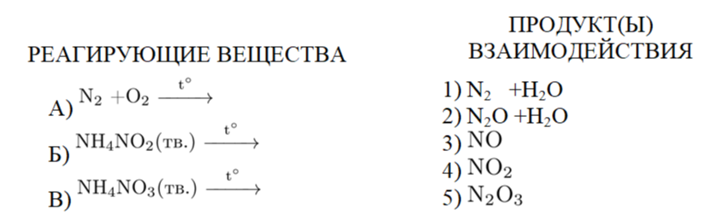
Алгоритм подготовки к заданию №9
Химические свойства простых и сложных неорганических веществ
Генетическая связь веществ
Металл- основной оксид- основание- соль (Na -Na₂O –NaOH – Na₂SO₃)
Неметалл – кислотный оксид – кислота –соль ( S – SO₂ – H₂SO₃ -Na₂SO₃)
312

Slide 22
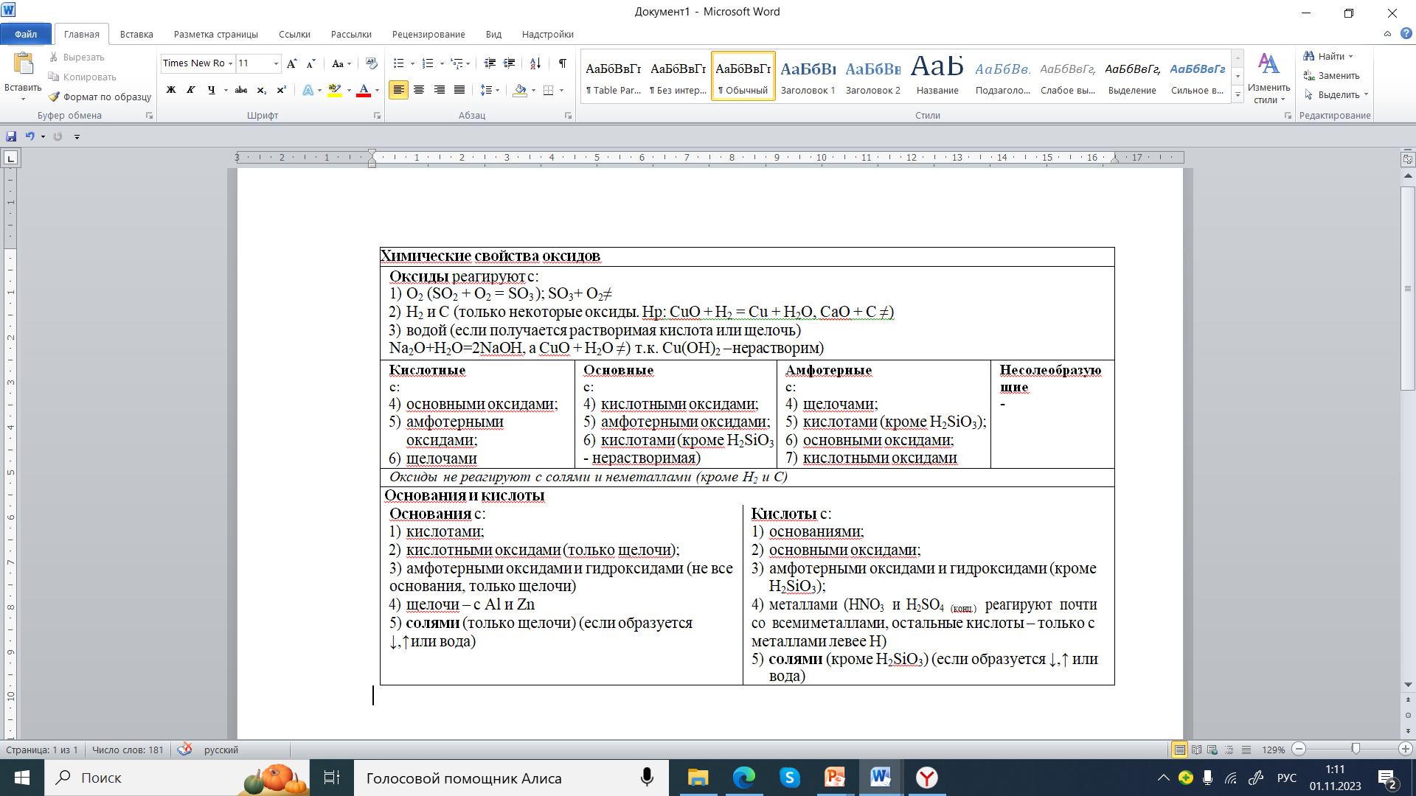
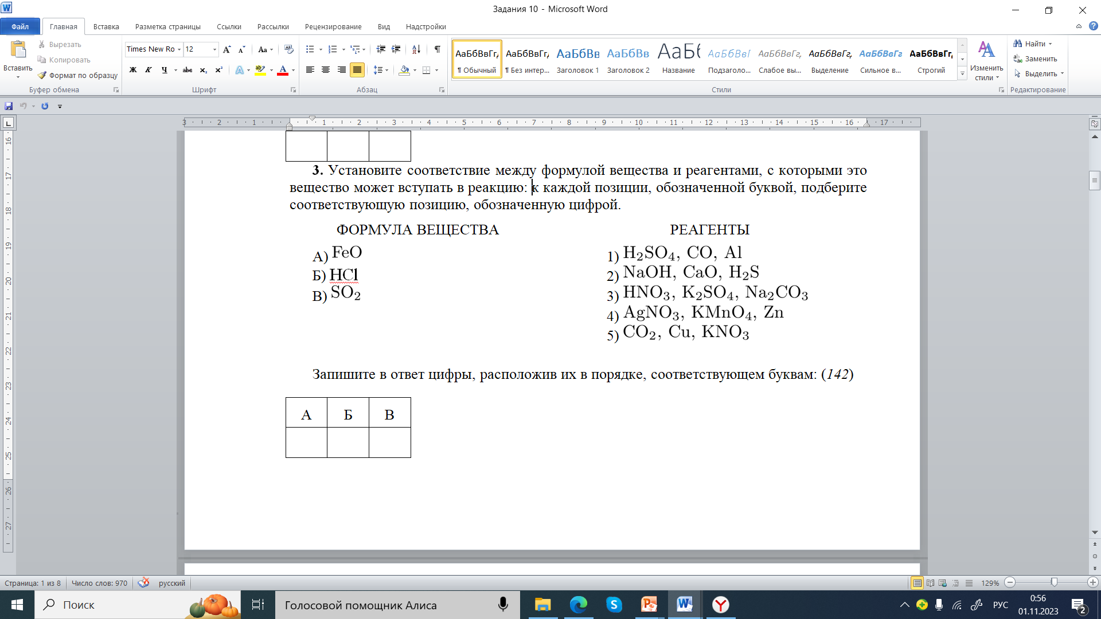
Алгоритм подготовки к заданию №10
Химические свойства простых и сложных веществ
142

Slide 23
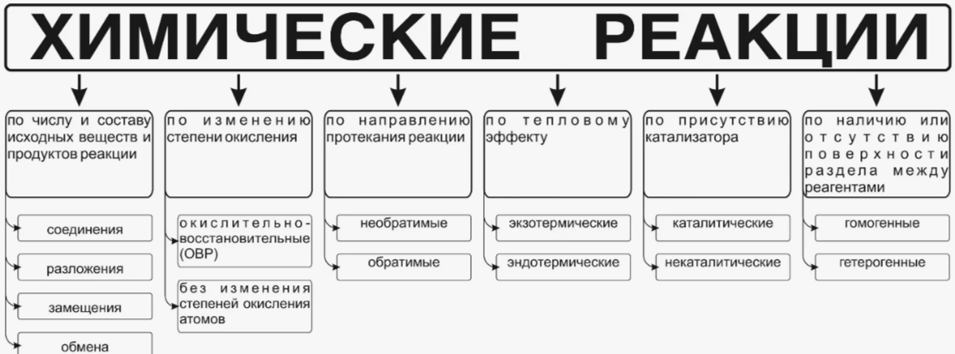
Алгоритм подготовки к заданию №11
Химические реакции и уравнения
! Тренажеры, задания на карточках

Slide 24


Алгоритм подготовки к заданию №11
Химические реакции и уравнения
ПРИМЕР
Какие из приведённых реакций разложения не являются окислительно - восстановительными?
1)
2) NH₄Cl =NH₃ +HCl
3) 3Fe(OH)₃ = Fe₂O₃ +3H₂O
4)
5)
! Тренажеры, задания на карточках
(23)

Slide 25
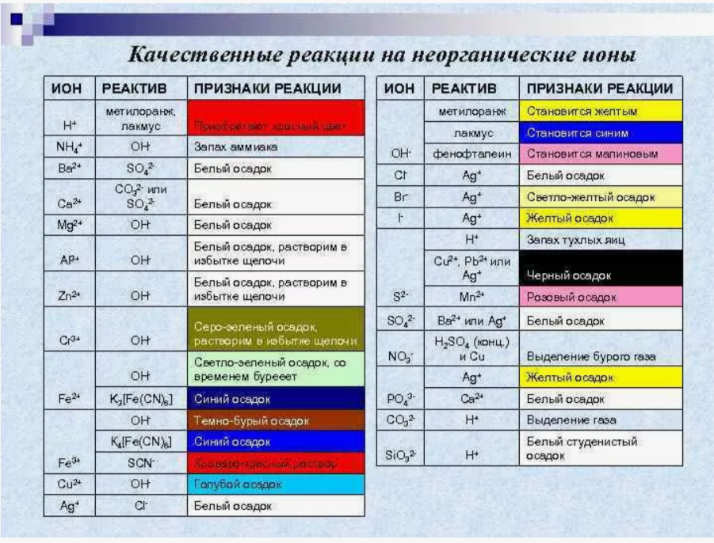
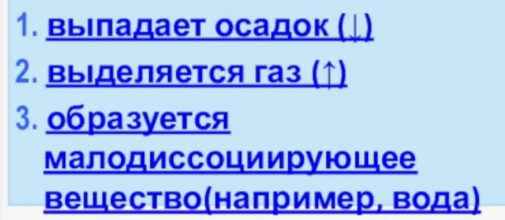
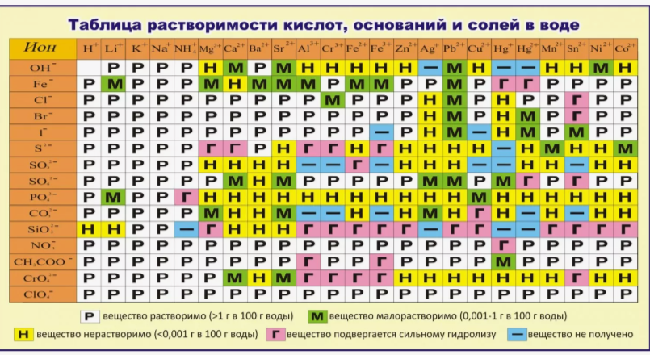
Алгоритм подготовки к заданию №12
Условия и признаки протекания химических реакций

Slide 26
Алгоритм подготовки к заданию №12
Условия и признаки протекания химических реакций
ПРИМЕР
Установите соответствие между реагирующими веществами и признаком протекающей между ними реакции: к каждой позиции, обозначенной буквой, подберите соответствующую позицию, обозначенную цифрой.
РЕАГИРУЮЩИЕ ВЕЩЕСТВА |  | ПРИЗНАК РЕАКЦИИ
А) карбонат натрия и хлорид кальция Б) хлорид алюминия и гидроксид кальция В) сульфат аммония и гидроксид лития |  | 1) выпадение белого осадка 2) выпадение чёрного осадка 3) выпадение голубого осадка 4) выделение бесцветного газа с резким запахом
(114)

Slide 27
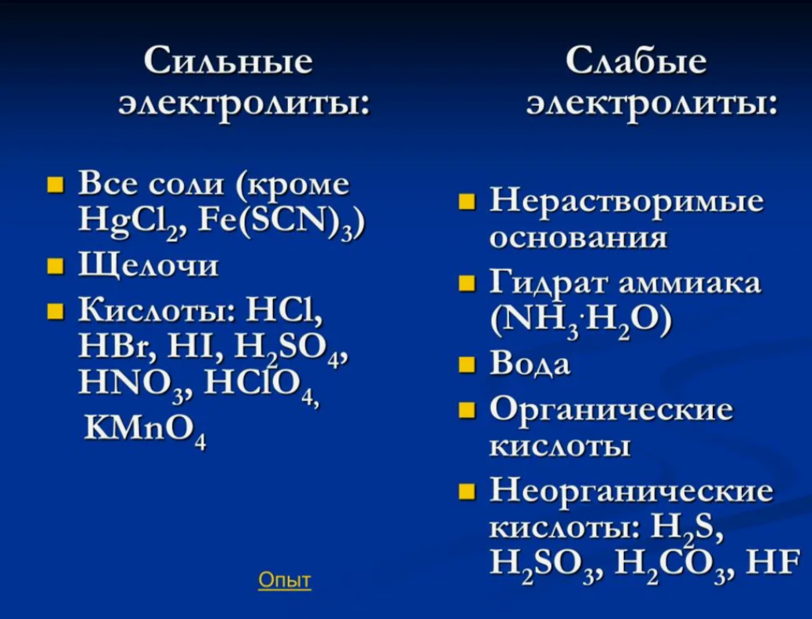
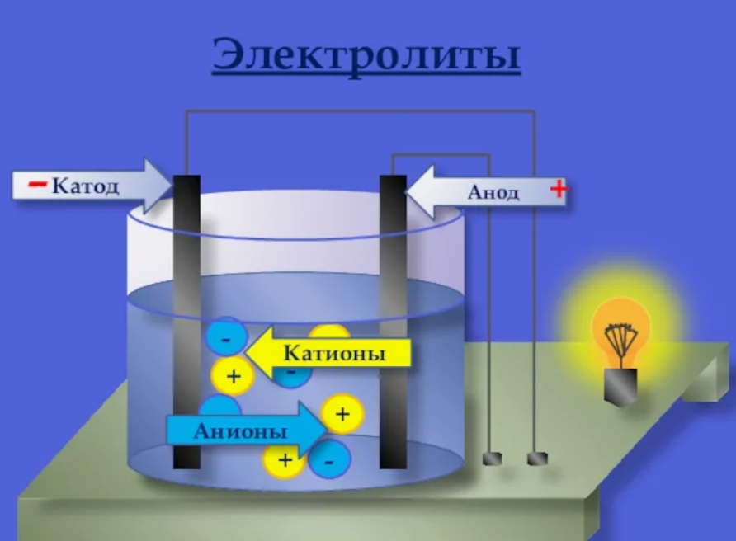
Алгоритм подготовки к заданию №13
Электролиты и неэлектролиты. Катионы и анионы

Slide 28
Алгоритм подготовки к заданию №13
Электролиты и неэлектролиты. Катионы и анионы. Примеры карточек
1. Впишите вместо пробелов необходимые слова.
Вещества - электролиты, которые при диссоциации в растворе образуют катионы водорода, называются _______, гидроксид анионы __________, катионы металла и анионы ________. Сильными называются электролиты, которые в растворе распадаются на ионы более чем на __%, слабыми ___%.
2. Запишите полные и сокращенные ионные уравнения для следующих реакций. Назовите все вещества:
а) BaCl2 + AgNO₃ → NaNO₃ + AgCl; б) K₂CO₃ + HBr → KBr + H₂O + CO₂↑
в) Са(ОН)₂ + HNО₃ → Сa(NO₃)₂ + H₂O г) BaS + NiCl₂ → BaCl₂ + NiS;
3. К сокращенному ионному уравнению подберите полное ионное и молекулярное уравнение. Назовите вещества:
а) Fe³⁺ + 3OH— → Fe(OH)₃↓ б)2H⁺ + CO₃^{2—} → CO₂↑ + H₂O в)2Ag⁺ + CO₃^{2—} → Ag₂CO₃↓

Slide 29
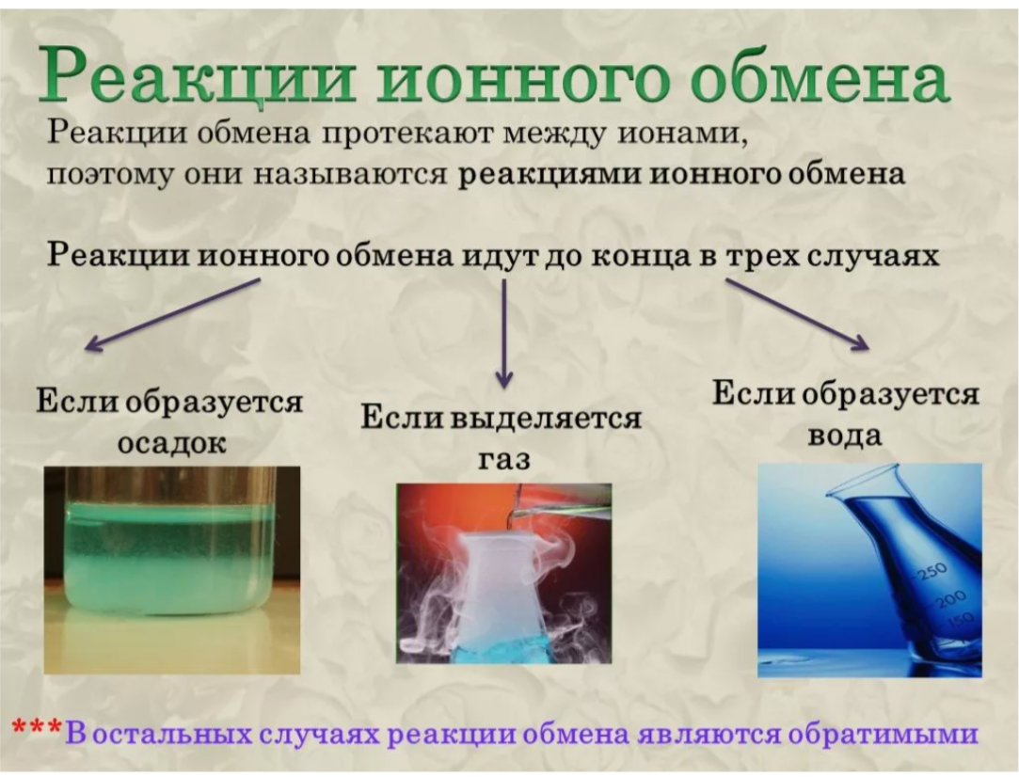
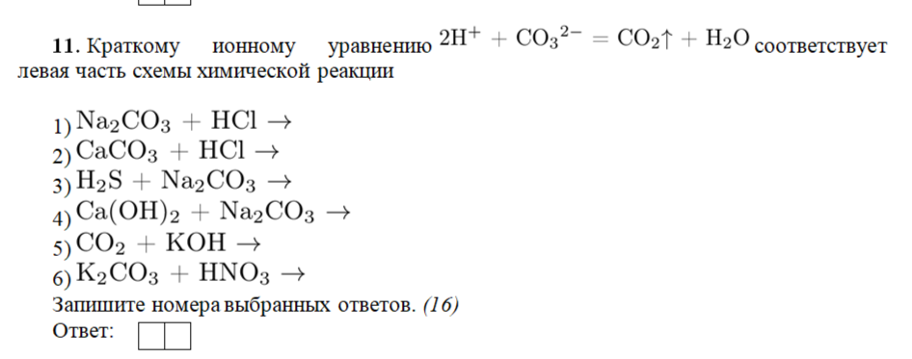
Алгоритм подготовки к заданию №14
Реакции ионного обмена и условия их осуществления
ПРИМЕР

Slide 30
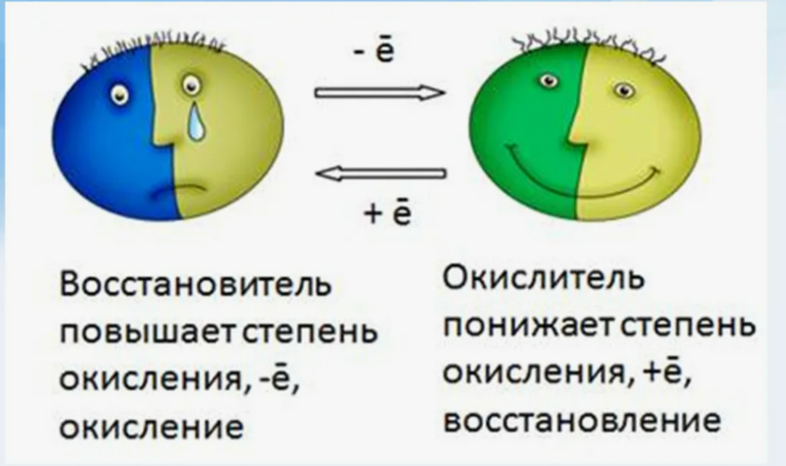
Алгоритм подготовки к заданию №15
Окислительно-восстановительные реакции
Окислительно - восстановительные реакции (ОВР), в процессе которых происходит изменение степеней окисления химических элементов.
ПАМЯТКА - ПОДСКАЗКА
-Если в реакции участвует простое вещество – это всегда ОВР!!!
-Реакции замещения – это всегда ОВР!!!
-Реакции обмена всегда не ОВР!!!

Slide 31
Алгоритм подготовки к заданию №15
Окислительно-восстановительные реакции
1.Окислитель принимает электроны, происходит процесс восстановления. С.О. элемента при этом уменьшается.
2.Восстановитель отдает электроны, происходит процесс окисления. С.О. элемента возрастает.
3. Атомы с минимальными значениями степени окисления могут быть только восстановителями.
4. Атомы с максимальными значениями степени окисления могут быть только окислителями.
5. Атомы с промежуточными значениями степени окисления могут быть и окислителями, и восстановителями.
Важнейшие восстановители: металлы; водород H₂; уголь C; оксид углерода(II) CO; сероводород H₂S, сульфиды K₂S; галогеноводороды HI, HBr; аммиак NH₃.
Важнейшие окислители: галогены F₂, Cl₂; кислород O₂, озон O₃; соединения марганца KMnO₄; азотная кислота HNO₃ и её соли KNO₃; концентрированная серная кислота H₂SO₄; ионы металлов.

Slide 32
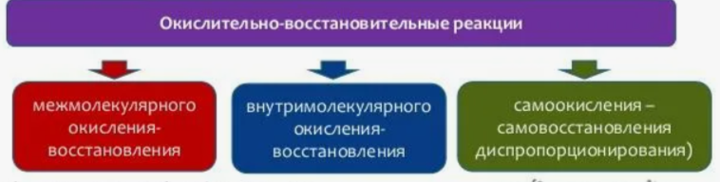
Алгоритм подготовки к заданию №15
Окислительно - восстановительные реакции
ТРЕНАЖЕР
Указать окислитель и восстановитель,
показать прием или отдача электронов
1) S⁰→S⁺⁶
2) S⁺⁶→S⁻²
3) S⁺⁴→S⁻²
4) S⁺⁴→S⁺⁶
5) S⁺⁶→S⁰
6) S⁻²→S⁺⁴
1) N⁻³→N2⁰
2) N⁺⁵→N⁰
3) N⁻³→N⁰
4) N⁺⁵→N⁻³
5) N⁻³→N⁰
6) N⁺⁵→N⁺¹
1) С⁺⁴→С⁻⁴
2) С⁻⁴→С⁺²
3) С⁰→С⁺⁴
4) С⁺⁴→С⁰

Slide 33



Алгоритм подготовки к заданию №15
Окислительно - восстановительные реакции
ПРИМЕР
Установите соответствие между схемой процесса, происходящего в окислительно - восстановительной реакции и названием этого процесса: к каждой позиции, обозначенной буквой, подберите соответствующую позицию, обозначенную цифрой.
СХЕМА ПРОЦЕССА | НАЗВАНИЕ ПРОЦЕССА
А) Б) В) | 1) окисление 2) Восстановление (112)

Slide 34
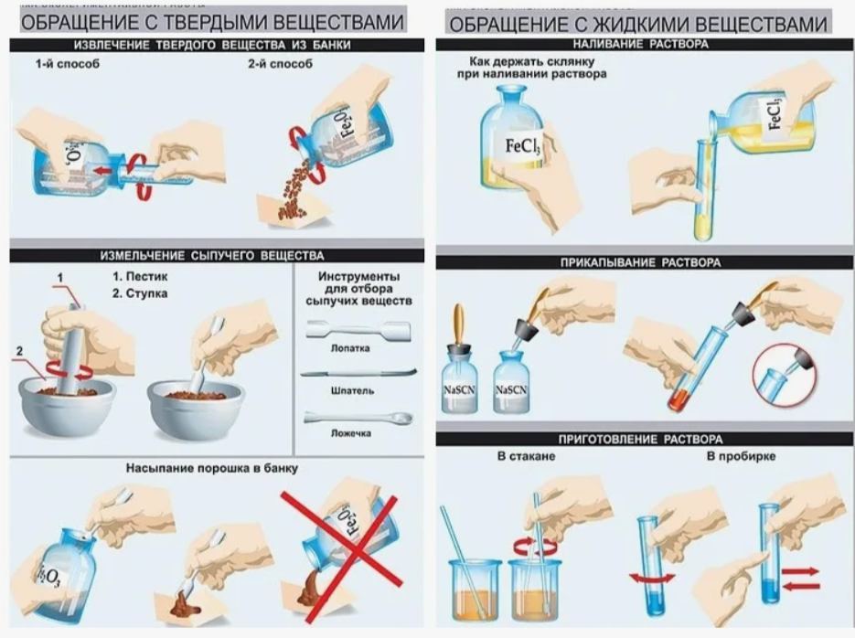
Алгоритм подготовки к заданию №16
Безопасность в лаборатории. Смеси. Химическое загрязнение

Slide 35
Алгоритм подготовки к заданию №16
Безопасность в лаборатории. Смеси. Химическое загрязнение
ПРИМЕР
1) Принимать пищу в лаборатории можно, но только в отведенном для этого месте.
2) При ознакомлении с запахом вещества открытую пробирку или колбу аккуратно подносят к носу и глубоко вдыхают пары.
3) Намагничивание относят к физическим способам разделения смеси.
4) Смесь воды и бензина нельзя разделить с помощью делительной воронки.
Запишите в поле ответа номер(а) верного (-ых) суждения (-й). (34)

Slide 36
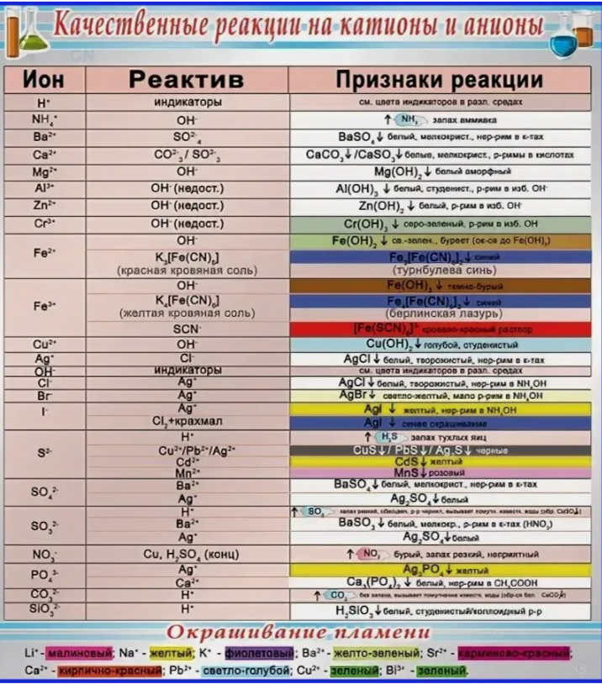
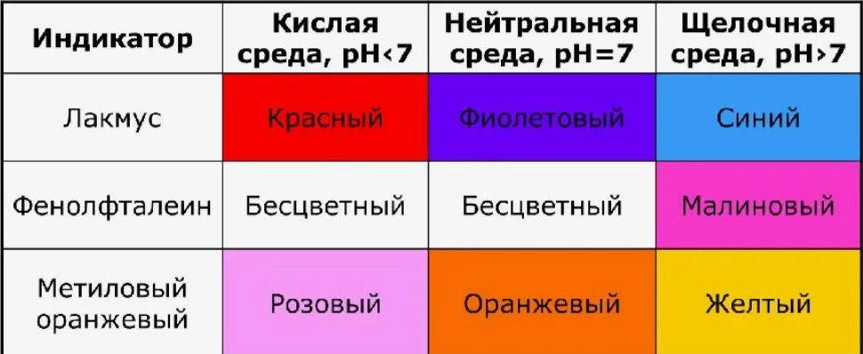
Алгоритм подготовки к заданию №17
Среда водных растворов. Качественные реакции неорганических соединений

Slide 37
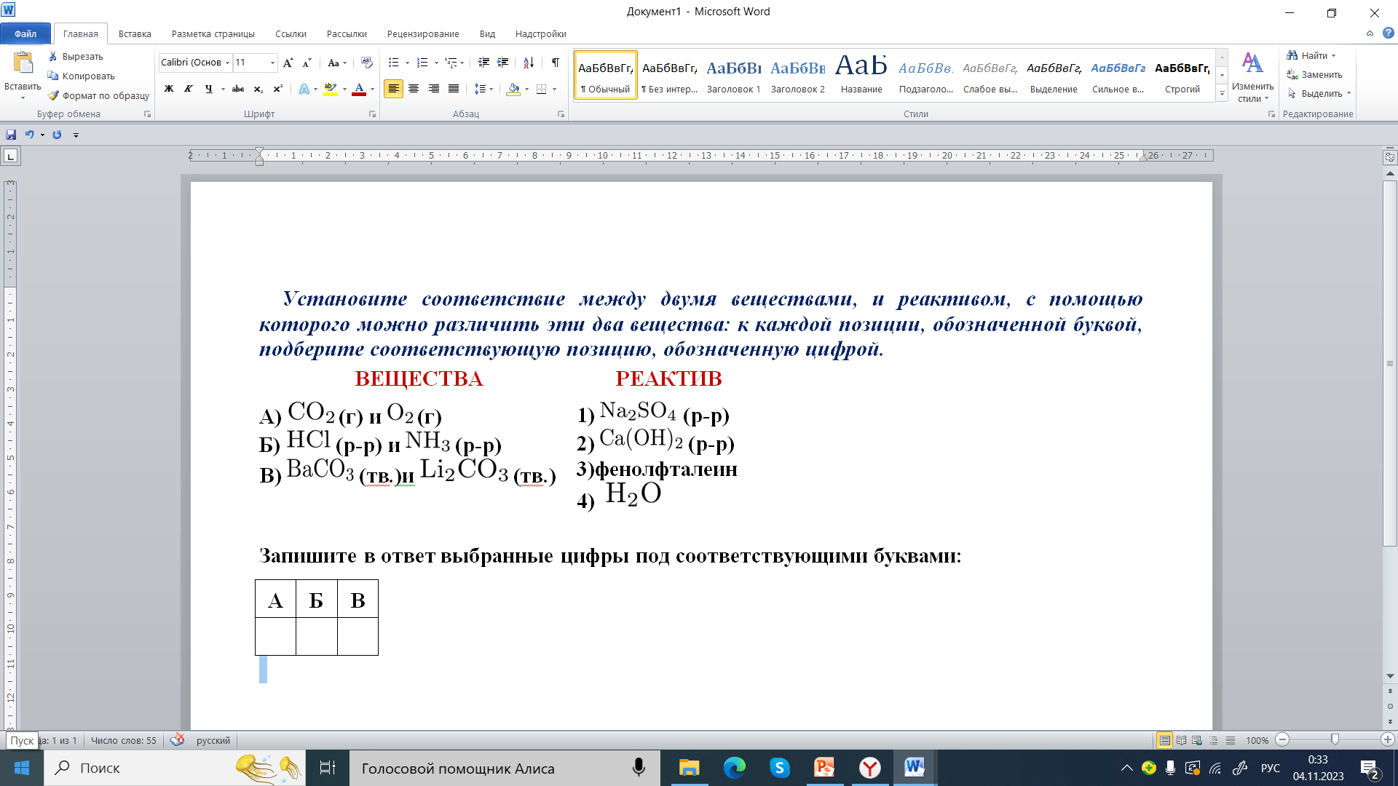
Алгоритм подготовки к заданию №17
Среда водных растворов. Качественные реакции неорганических соединений
ПРИМЕР
(234)

Slide 38
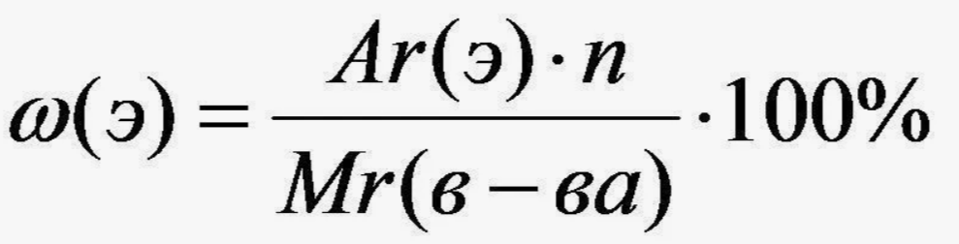
Алгоритм подготовки к заданию №18
Вычисление массовой доли химического элемента в веществе
ПРИМЕР
Вычислите в процентах массовую водорода в дигидрофосфате кальция. Запишите число с точностью до целых.
РАСЧЕТЫ
M (Ca(H₂PO₄)₂) = 234 г/моль
W (H) = 4/234•100% = 1.7%
ОТВЕТ: 2

Slide 39
Алгоритм подготовки к заданию №19
Вычисления массы элемента по его массовой доле в веществе
ПРИМЕР
Для подкормки растений в почву вносят 6 г фосфора на один квадратный метр. Какую массу (в граммах) простого суперфосфата Ca(H₂PO₄)₂ нужно взять для подкормки 200 м² почвы? Запишите число с точностью до целых.
на 1 м² - 6 г фосфора
200 м² – X
m (P) =1200 г
Ca(H₂PO₄)₂ -2P
234г/моль - 62г
X - 1200г
m (Ca(H₂PO₄)₂ ) =4529 г
ОТВЕТ: 4529

Slide 40
Алгоритм подготовки к заданию №20
Окислительно-восстановительные реакции
ПРИМЕР
Используя метод электронного баланса, составьте уравнение реакции
MnSO₄ +KMnO₄ +H₂O MnO₂ +K₂SO₄ +H₂SO₄
Определите окислитель и восстановитель.

Slide 41
Алгоритм подготовки к заданию №20
Окислительно-восстановительные реакции
КРИТЕРИИ ОЦЕНИВАНИЯ
Содержание верного ответа и указания по оцениванию (допускаются иные формулировки ответа, не искажающие его смысла) | Баллы
Элементы ответа: Составлен электронный баланс: 2| Mn⁺⁷ + 3ē → Mn⁺⁴ 3| Mn⁺² - 2ē → Mn⁺⁴ Расставлены коэффициенты в уравнении реакции: 3MnSO₄ +2KMnO₄+ 2H₂O = 5MnO₂ + K₂SO₄ +2H₂SO₄ 3) Указано, что KMnO₄ (или марганец в степени окисления +7) является окислителем, а MnSO₄ (или марганец в степени окисления +2) – восстановителем
Ответ правильный и полный, включает все названные выше элементы | 3
Правильно записаны два элемента ответа | 2
Правильно записан один элемент ответа | 1
Все элементы ответа записаны неверно или отсутствуют | 0
Максимальный балл | 3

Slide 42
Алгоритм подготовки к заданию №20
Окислительно-восстановительные реакции
ТРЕНАЖЕР
1) Cr₂(SO₄)₃+H₂O₂+NaOH=Na₂CrO₄+Na₂SO₄+H₂O
2) СuSO4+NaI=CuI+Na₂SO4+I₂
3) FeSO₄+KClO₃+KOH=K₂FeO₄+KCl+K₂SO₄+H₂O
4) KMnO₄+HCl =MnCl₂+Cl₂+KCl+H₂O
5) Ca(ClO)₂+Na₂S+H₂O=CaCl₂+S+NaOH
6) NH₃+CuO=Cu+N₂+H₂O
7) Сu+HNO₃(разб.)=Сu(NO₃)₂+NO+H₂O
8) KMnO₄+H₂SO₄+FeSO₄=MnSO₄+S+Fe2(SO₄)₃+K₂SO₄+H₂O
9) Cr₂O₃+KNO₃+KOH=K₂CrO₄+KNO₂+H₂O
10) СuS+HNO3(конц.)=СuSO₄+NO₂+H₂O

Slide 43
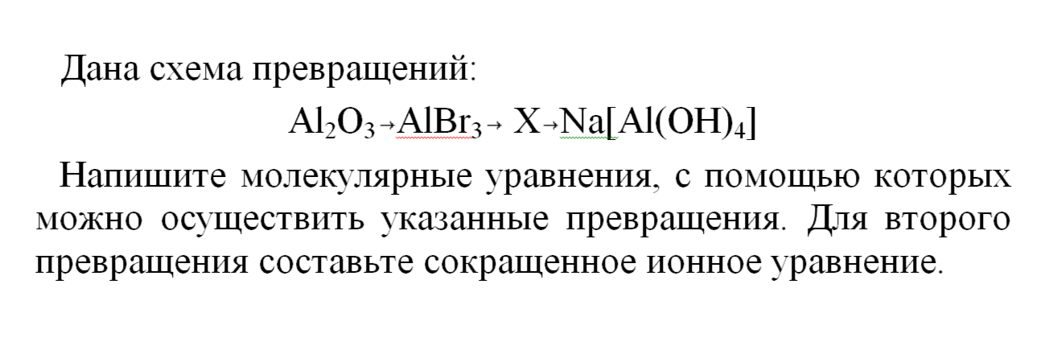
Алгоритм подготовки к заданию №21
Химические свойства простых и сложных веществ
ПРИМЕР

Slide 44
Алгоритм подготовки к заданию №21
Химические свойства простых и сложных веществ
Критерии оценивания
Содержание верного ответа и указания по оцениванию (допускаются иные формулировки ответа, не искажающие его смысла) | Баллы
Элементы ответа: Написаны уравнения реакций, соответствующие схеме превращений: 1) Al₂O3+6HBr = 2AlBr₃ + ₃H₂O 2) AlBr₃ + 3NaOH = Al(OH)₃ + 3NaBr 3) Al(OH)₃+ NaOH= Na[Al(OH)₄ ] Составлено сокращенное ионное уравнение второго превращения: 4) Al³⁺⁻+ 3OH⁻ = Al(OH)₃
Ответ правильный и полный, включает все названные выше элементы | 4
Правильно записаны три уравнения реакций | 3
Правильно записаны два уравнения реакций | 2
Правильно записано одно уравнение реакций | 1
Все уравнения реакций записаны неверно или отсутствуют | 0
Максимальный балл | 4

Slide 45
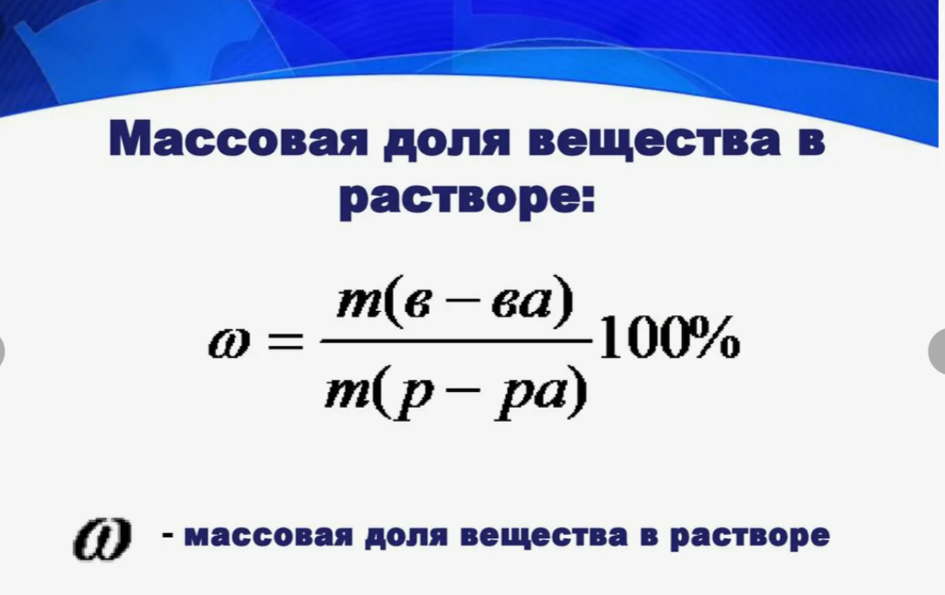
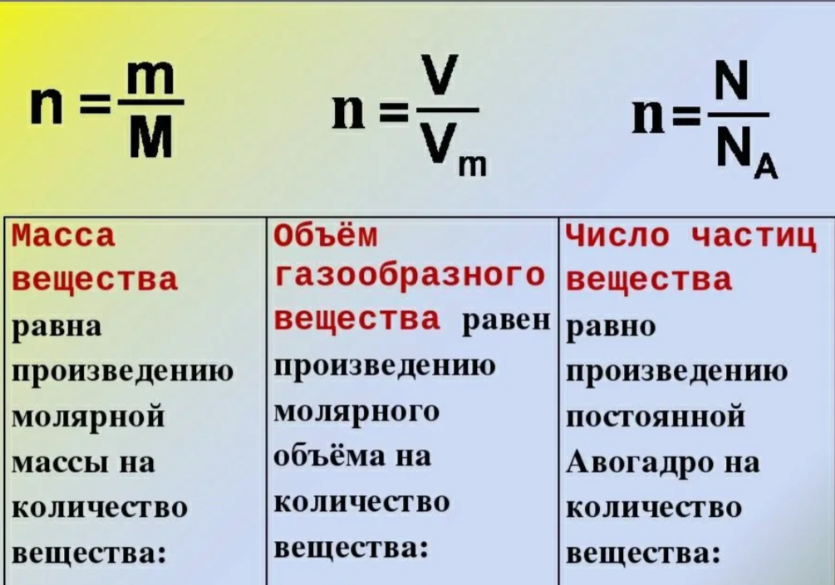
Алгоритм подготовки к заданию №22
Вычисление массовой доли растворенного вещества
ПРИМЕР
После пропускания через раствор гидроксида калия 0,896 л сероводорода (н. у.) получили 440 г раствора сульфида калия. Вычислите массовую долю соли в полученном растворе.

Slide 46
Алгоритм подготовки к заданию №22
Вычисление массовой доли растворенного вещества
КРИТЕРИИ ОЦЕНИВАНИЯ
Содержание верного ответа и указания по оцениванию (допускаются иные формулировки ответа, не искажающие его смысла) | Баллы
Элементы ответа: Составлено уравнение реакции: 1) H₂S +2KOH = K₂S + H₂O 2) Рассчитано количество вещества сульфида калия, полученного в результате реакции: n(H₂S) = V(H₂S ):V_{m}= 0,896:22,4 = 0,04моль по уравнению реакции n(K₂S )= n(H₂S)= 0,04моль 3) Определена массовая доля сульфида калия в растворе: m(K₂S )= n(K₂S ). M(K₂S ) = 0,04.110= 4,4 г w(K₂S )= m( K₂S) .100: m (раствора) = 4,4.100:440 = 1 %
Ответ правильный и полный, включает все названные выше элементы | 3
Правильно записаны два из названных выше элементов | 2
Правильно записан один из названных выше элементов | 1
Все уравнения реакций записаны неверно или отсутствуют | 0
Максимальный балл | 3

Slide 47
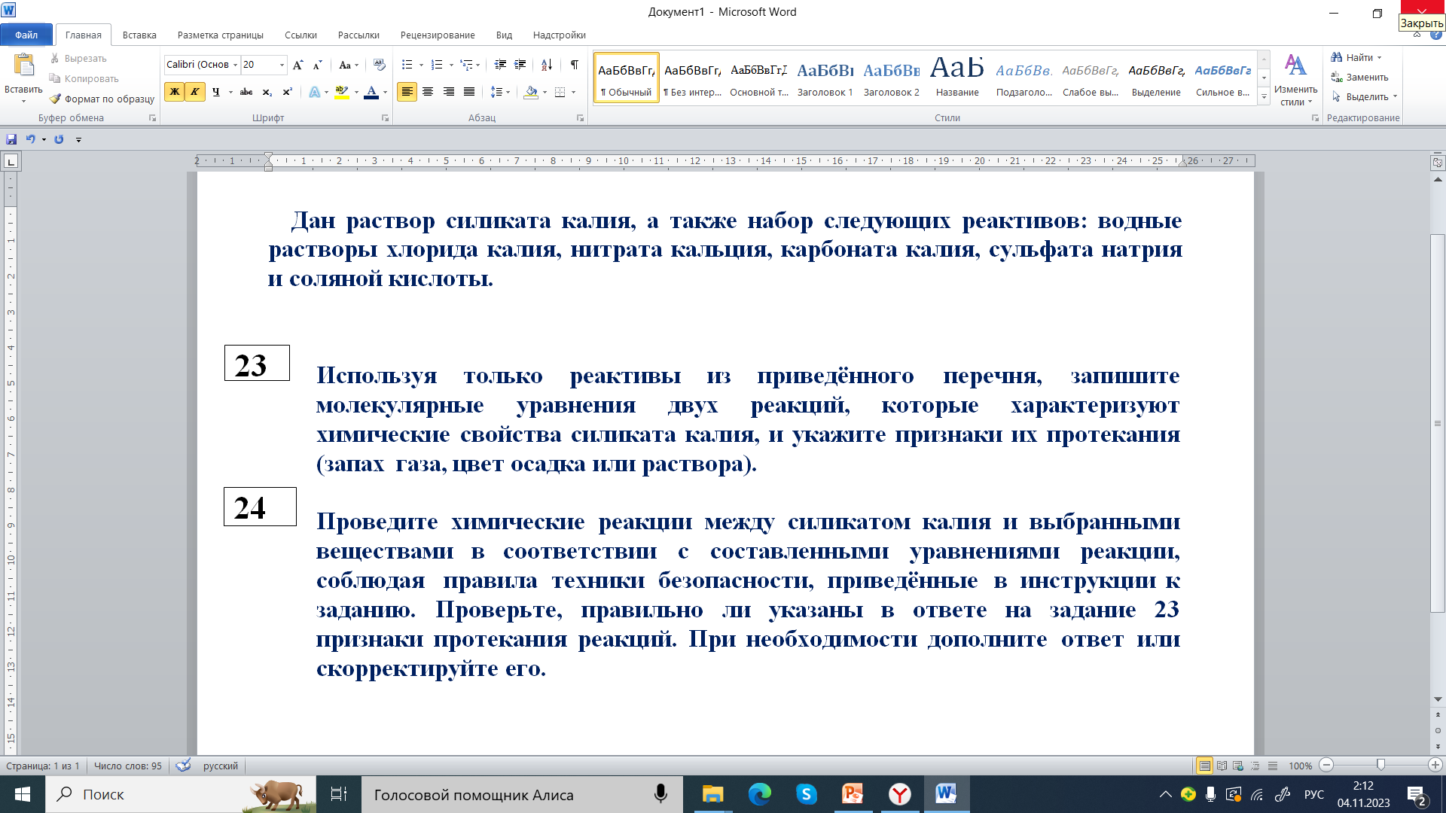
Алгоритм подготовки к заданиям №23, 24
Экспериментальная задача, лабораторная работа
ПРИМЕР

Slide 48
Алгоритм подготовки к заданиям №23, 24
Экспериментальная задача, лабораторная работа
КРИТЕРИИ ОЦЕНИВАНИЯ
Содержание верного ответа и указания по оцениванию (допускаются иные формулировки ответа, не искажающие его смысла) | Баллы
Элементы ответа: Составлены уравнения двух реакций, характеризующих химические свойства силиката калия, и указаны признаки их протекания: 1) K₂SiO₃+2HCl= H₂SiO₃+2KCl 2) выпадение прозрачного студенистого осадка 3) K₂SiO₃ + Ca(NO₃)₂= CaSiO₃+2KNO₃ 4) выпадение белого осадка
Ответ правильный и полный, содержит все названные элементы | 4
Правильно записаны три элемента ответа | 3
Правильно записаны два элемента ответа | 2
Правильно записан один элемент ответа | 1
Все элементы ответа записаны неверно или отсутствуют | 0
Максимальный балл | 4

Slide 49
Ссылки на авторские материалы
1.https://infourok.ru/prezentaciya-analiz-rezultatov-vypolneniya-i-algoritm-raboty-s-zadaniyami-18-i-19-oge-po-himii-6819321.html
2. https://infourok.ru/sbornik-tematicheskih-zadanij-oge-po-himii-2022-5263709.html
3. https://infourok.ru/metodicheskij-material-po-himii-dlya-9-klassa-oge-po-himii-2023-teoriya-po-vsem-zadaniyam-6316014.html

Slide 50
